Slide 1


锐意进取 普及精品
ENTER

Slide 2
日常工作概述
目录
Daily work situation
CONTENTS
工作完成情况
Performance report
项目成果展示
Project results show
日后工作计划
The work plan in the future

Slide 3
日常工作概述
Daily work situation

Slide 4
公司介绍
上海锐普广告有限公司是中国第一家精品PPT设计机构。拥有国内顶尖的PPT制作技术、顶级的PPT设计团队，坚持精益求精、拒绝平庸的做事精神，帮助您实现美观、精致、 严谨、 动感的PPT展示效果，让您的PPT创造卓越价值。
锐普PPT的设计理念：杜绝平庸、专做精品！100%专业；100%尽心；100%创意。
锐普PPT服务领域：PPT公共模板设计；PPT个性模板设计；PPT稿件制作。
RAPIDPPT, the leader of professional PPT designer in China.
5years of making professional PPT, 500 case studies for the classical PPT, make sure you will be satisfied. ……RAPIDPPT differs from the traditional production model, and create a new PPT experience.
Here we got China’s largest original PPT material, and the strongest PPT producing team. We got the training for everyone who wants to rapidly improve their PPT skills.
Our PPT is clear, beautiful, creative, valuable which have brought unexpected value to our hundreds of clients

Slide 5

日常工作
点击添加文本内容
上海锐普广告有限公司
点击添加文本内容
这里有中国最大的原创PPT素材站，这里有中国最强的PPT制作团队，这里有人人都能快速提升的PPT培训。清晰、美观、创意、有效、超值、保密，我们为数百家客户带来意想不到的价值。
点击添加文本内容
点击添加文本内容
上海锐普广告有限公司是中国第一家精品PPT设计机构。拥有国内顶尖的PPT制作技术、顶级的PPT设计团队，坚持精益求精。

Slide 6

工作目标
上海锐普广告公司
这里有中国最大的原创PPT素材站，这里有中国最强的PPT制作团队，这里有人人都能快速提升的PPT培训。清晰、美观、创意、有效、超值、保密，我们为数百家客户带来意想不到的价值。
上海锐普广告公司
拥有国内顶尖的PPT制作技术、顶级的PPT设计团队， 坚持精益求精
拒绝平庸的做事精神，帮助您实现美观、精致、严谨、动感的PPT展示效果，让您的PPT创造卓越价值

Slide 7
点击此处添加标题
点此可添加内容点此可添加内容点此可添加内容点此可添加内容
（百分比）
100%
50%
0%
（年份）
2002-2005
2005-2009
2009-2013

Slide 8
点击此处添加标题
添加标题
添加标题
点击添加文本
点击添加文本
点击添加文本
点击添加文本
点击添加文本
点击添加文本
点击添加文本
点击添加文本
添加标题
添加标题
这里有中国最大的原创PPT素材站，这里有中国最强的PPT制作团队，这里有人人都能快速提升的PPT培训。清晰、美观、创意、有效、超值、保密，我们为数百家客户带来意想不到的价值。

Slide 9
点击此处添加标题
125
上海锐普广告公司
点击添加标题
拥有国内顶尖的PPT制作技术、顶级的PPT设计团队，坚持精益求精。
这里有中国最大的原创PPT素材站，这里有中国最强的PPT制作团队，这里有人人都能快速提升的PPT培训。清晰、美观、创意、有效、超值、保密，我们为数百家客户带来意想不到的价值。
97
55
点击添加标题
上海锐普广告有限公司是中国第一家精品PPT设计机构。
38
18
点击添加标题
上海锐普广告有限公司是中国第一家精品PPT设计机构。拥有国内顶尖的PPT制作技术、顶级的PPT设计团队，坚持精益求精。
标题
标题
标题
标题
标题

Slide 10
4项
工作重点
1
2
3
4
添加标题
添加标题
添加标题
添加标题
点击添加文本内容
点击添加文本内容
点击添加文本内容
点击添加文本内容
点击添加文本内容
点击添加文本内容
点击添加文本内容
点击添加文本内容
点击添加文本内容
点击添加文本内容
点击添加文本内容
点击添加文本内容

Slide 11
工作完成情况
Performance report

Slide 12



项目会议
点击添加标题
上海锐普广告有限公司是中国第一家精品PPT设计机构。拥有国内顶尖的PPT制作技术、顶级的PPT设计团队，坚持精益求精。
这里有中国最大的原创PPT素材站，这里有中国最强的PPT制作团队，这里有人人都能快速提升的PPT培训。
上海锐普广告公司

Slide 13
点击此处添加标题
点击添加标题
100%
50%
0
拥有国内顶尖的PPT制作技术、顶级的PPT设计团队， 坚持精益求精、拒绝平庸的做事精神
01
02
03
04
05

Slide 14
点击此处添加标题
拥有国内顶尖的PPT制作技术、顶级的PPT设计团队
拥有国内顶尖的PPT制作技术
拥有国内顶尖的PPT制作技术
拥有国内顶尖的PPT制作技术
拥有国内顶尖的PPT制作技
拥有国内顶尖的PPT制作技术、顶级的PPT设计团队
上海锐普广告有限公司是中国第一家精品PPT设计机构。拥有国内顶尖的PPT制作技术、顶级的PPT设计团队，坚持精益求精、拒绝平庸的做事精神，帮助您实现美观、精致、严谨、动感的PPT展示效果，让您的PPT创造卓越价值.

Slide 15
团队最核心的力量
团队建设
拥有国内顶尖的PPT制作技术、顶级的PPT设计团队， 坚持精益求精、拒绝平庸的做事精神
团队建设
拥有国内顶尖的PPT制作技术、顶级的PPT设计团队， 坚持精益求精、拒绝平庸的做事精神

Slide 16
点击此处添加标题
点击添加标题
上海锐普广告有限公司是中国第一家精品PPT设计机构。拥有国内顶尖的PPT制作技术、顶级的PPT设计团队，坚持精益求精、拒绝平庸的做事精神，帮助您实现美观、精致、严谨、动感的PPT展示效果，让您的PPT创造卓越价值
52%
76%

Slide 17
点击此处添加标题
点击添加标题
上海锐普广告有限公司是中国第一家精品PPT设计机构。拥有国内顶尖的PPT制作技术、顶级的PPT设计团队，坚持精益求精、拒绝平庸的做事精神。
添加标题
添加标题
48%
添加标题
28%
22%
添加标题
8%
添加标题
添加标题
75%
添加标题
46%
12%
12%
添加标题
15%
45%
添加标题
19%
21%
添加标题
添加标题
添加标题

Slide 18
项目成果展示
Project results show

Slide 19












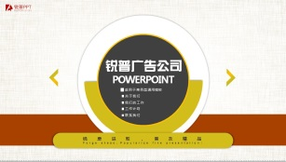
项目成果
上海锐普广告公司
上海锐普广告有限公司是中国第一家精品PPT设计机构。拥有国内顶尖的PPT制作技术、顶级的PPT设计团队，坚持精益求精、拒绝平庸的做事精神.

Slide 20
点击此处添加标题
82%
43%
25%
10%
上海锐普广告有限公司
这里有中国最大的原创PPT素材站，这里有中国最强的PPT制作团队，这里有人人都能快速提升的PPT培训。清晰、美观、创意、有效、超值、保密，我们为数百家客户带来意想不到的价值。拥有国内顶尖的PPT制作技术、顶级的PPT设计团队， 坚持精益求精、拒绝平庸的做事精神，帮助您实现美观、精致、严谨、动感的PPT展示效果，让您的PPT创造卓越价值。

Slide 21


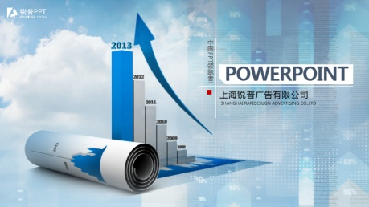
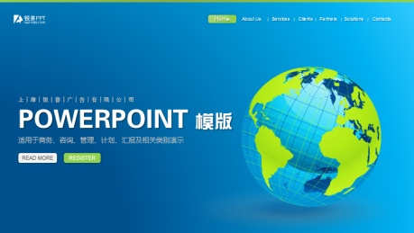





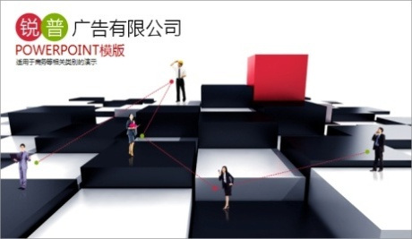


项目成果
show

Slide 22
点击此处添加标题
150%
添加标题
添加标题
140%
120%
100%
添加标题
80%
60%
40%
20%
0%
2009
2010
2011
2012
2013

Slide 23
点击此处添加标题
项目（锐普广告有限公司）
2013年
点击添加标题
2012年
添加标题
上海锐普广告有限公司是中国第一家精品PPT设计机构。
点击添加文本内容
添加标题
点击添加文本内容
点击添加标题
2011年
点击添加文本内容
拥有国内顶尖的PPT制作技术、顶级的PPT设计团队， 坚持精益求精、拒绝平庸的做事精神
点击添加文本内容
添加标题
点击添加文本内容
点击添加文本内容

Slide 24
日后工作计划
The work plan in the future

Slide 25
点击添加标题
上海锐普广告有限公司是中国第一家精品PPT设计机构。拥有国内顶尖的PPT制作技术、顶级的PPT设计团队， 坚持精益求精。
拥有国内顶尖的PPT制作技术、顶级的PPT设计团队， 坚持精益求精、拒绝平庸。
添加文本
坚持精益求精、拒绝平庸的做事精神，帮助您实现美观、精致、严谨、动感的PPT展示效果。
添加文本
添加文本
上海锐普广告有限公司以不同于传统的PPT制作模式，创造全新的PPT体验。
添加文本

Slide 26
点击此处添加标题
标题一
标题二
标题三
标题四
标题五
点击添加文本
点击添加文本
点击添加文本
点击添加文本
点击添加文本
点击添加文本
点击添加文本
点击添加文本
点击添加文本
点击添加文本
点击添加文本
点击添加文本
点击添加文本
点击添加文本
点击添加文本
点击添加文本
点击添加文本
点击添加文本
点击添加文本
点击添加文本
点击添加文本

Slide 27


全新经营理念
拥有国内顶尖的PPT制作技术、顶级的PPT设计团队， 坚持精益求精、拒绝平庸的做事精神，帮助您实现美观、精致、严谨、动感的PPT展示效果，让您的PPT创造卓越价值

Slide 28
点击此处添加标题
拥有国内顶尖的PPT制作技术、顶级的PPT设计团队， 坚持精益求精、拒绝平庸的做事精神，帮助您实现美观、精致、严谨、动感的PPT展示效果，让您的PPT创造卓越价值。
5%
15%
20%
25%
30%
35%
40%
45%
50%
55%
60%
65%
70%
75%
5%
添加标题
15%
添加标题
70%
添加标题
10%
添加标题

Slide 29





点击此处添加标题
上海锐普广告有限公司以不同于传统的PPT制作模式，创造全新的PPT体验。 这里有中国最大的原创PPT素材站，这里有中国最强的PPT制作团队，这里有人人都能快速提升的PPT培训。

Slide 30
THANK YOU !
SHANGHAI RAPIDESIGN ADVERTISING CO.,LTD
锐意进取 普及精品

